Slide 1
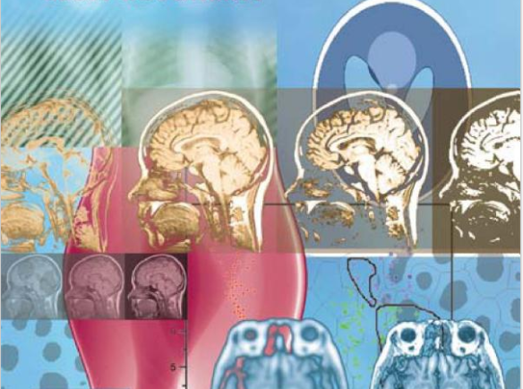
Sağlıkta Görüntü İşleme Uygulamaları

Slide 2
1- Radiography
2- X-ray computed tomography
3- Magnetic resonance imaging
4- Nuclear medicine imaging
5- Ultrasound imaging

Slide 3
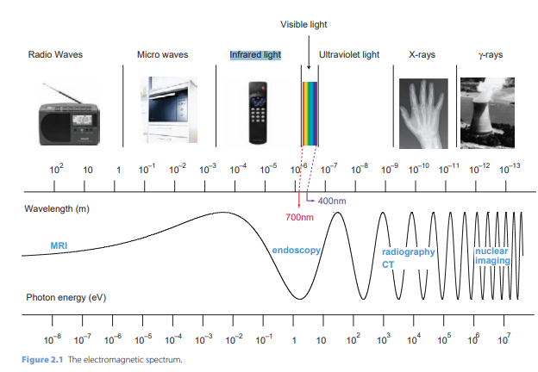
Radiography
X-ışınları, 1895’te Wilhelm Konrad Röntgen katot tüpleriyle deney yaparken keşfetti.
İlk röntgen resmi eldir.
X ışınları elektromanyetik dalgalardır. Elektromanyetik radyasyon fotonlardan oluşur.

Slide 4
Görünür ışık aslında elektromanyetik radyasyondur. 400 ile 700 nm arasında dalga boyları ile. Her biri dalga boyu farklı bir renge karşılık gelir. Üzerinde diğer yandan, belirli bir renk mutlaka tek bir dalga boyuna karşılık gelir. örneğin mor ışık, kırmızı ve mavi ışığın birleşimidir. İçinde genel olarak, bir renk bir farklı dalga boyları ile karakterize edilir.

Slide 5
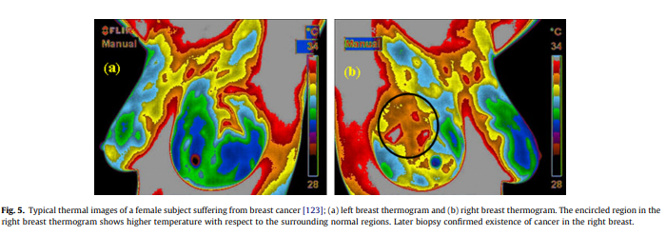

Slide 6
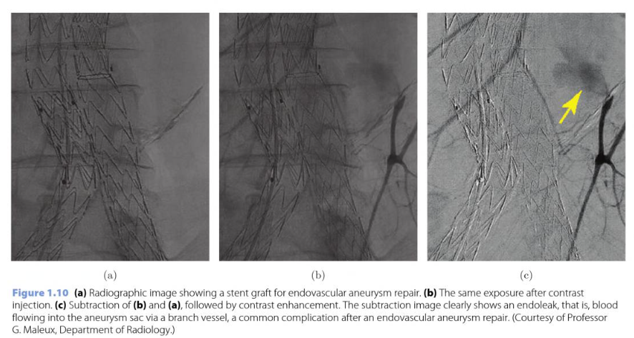

Slide 7
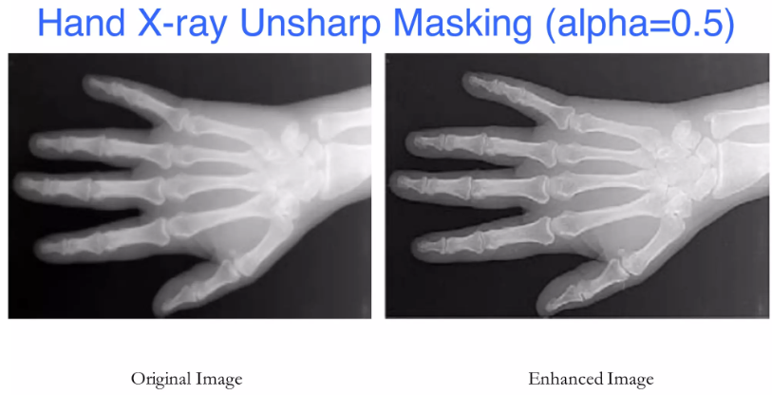
Diş X-rays (Diş ve çene resmi)
Mammography
chest images (İskelet ve kalp X-rays)
X-ray computed tomography örnekleri

Slide 8
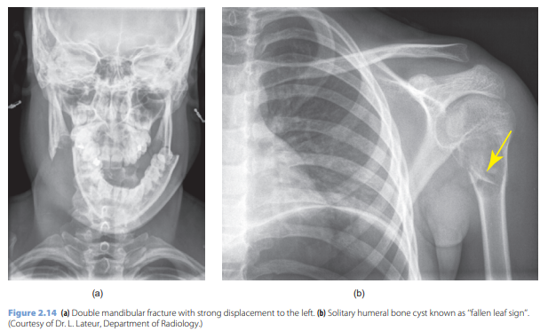

Slide 9
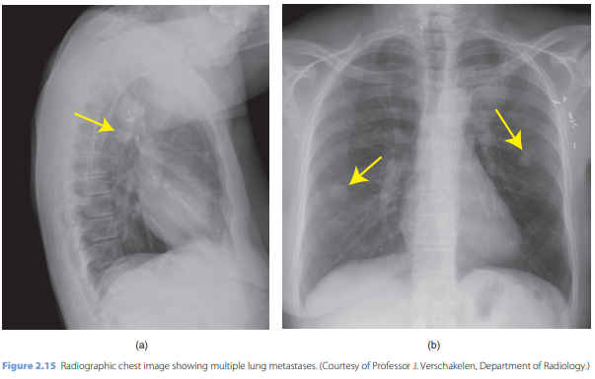

Slide 10
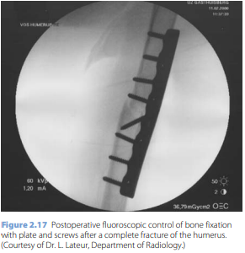

Slide 11
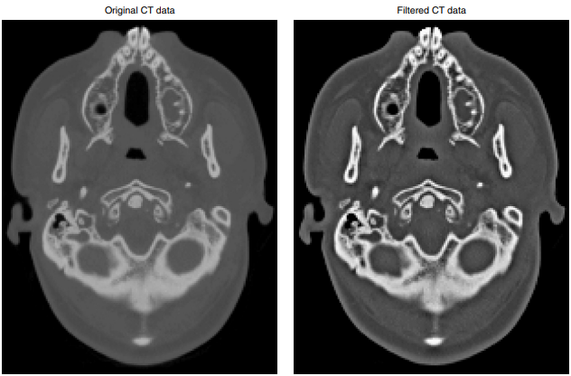
Brain
Soldaki orijinal görüntüye keskin olmayan maskeleme ile sağdaki ayrıntılı görüntü elde edilmiştir.

Slide 12
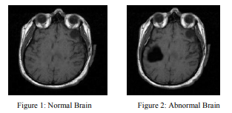
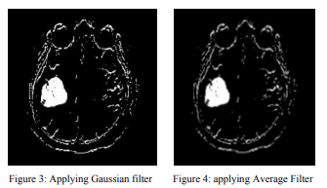

Slide 13
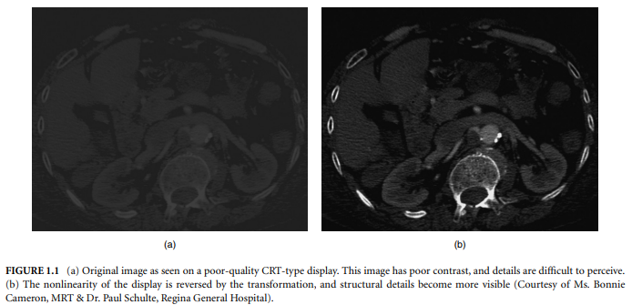
Katot Işını Tüpü (Cathode-ray tube)
Nonlinear display system operator ile görüntü tersine dönüştürülür. Detaylar daha görünür hale gelir.

Slide 14
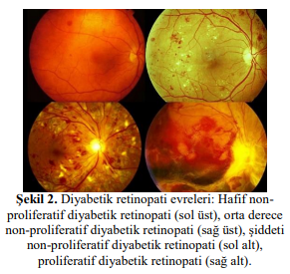
Retina Görüntülerindeki Kan Damarlarının Belirlenmesi
Diyabetik retinopati: Yüksek kan şekeri nedeniyle gözün retina tabakasındaki damarların hasar görmesi sonucunda ortaya çıkan bir hastalıktır

Slide 15
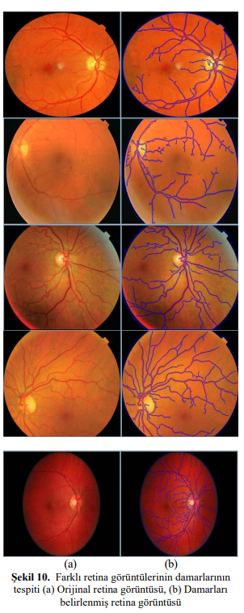

Slide 16
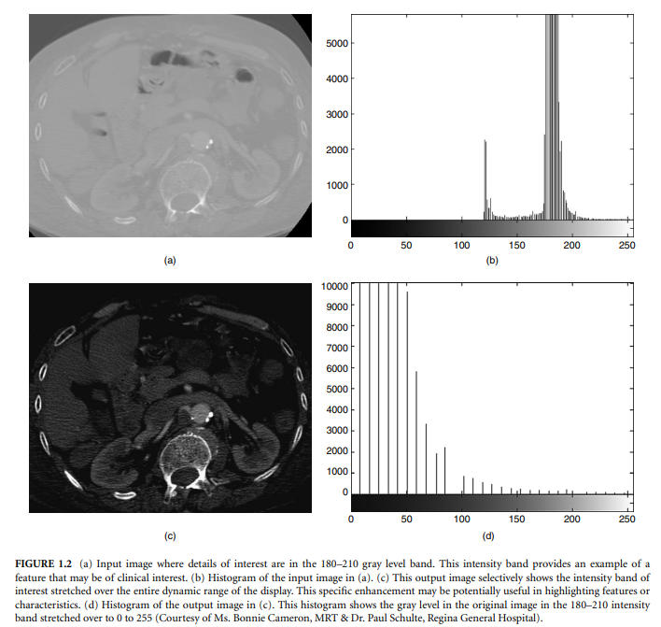

Slide 17
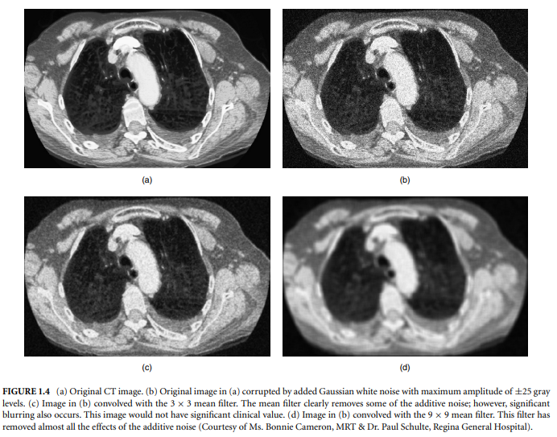
(a)'daki orijinal görüntüye, maksimum ±25 gri genlik ile eklenen Gauss beyaz gürültüsüyle bozulmuş seviyeler.
(b)’ deki görüntüye 3 × 3 mean filtre uygulanmış. Mean filtre, ilave gürültünün bir kısmını açıkça ortadan kaldırır; ancak bulanıklık da oluşturur.
(b)’ deki görüntüye 9x9 mean filtre uygulanmış. Bulanıklık daha da artmış.

Slide 18
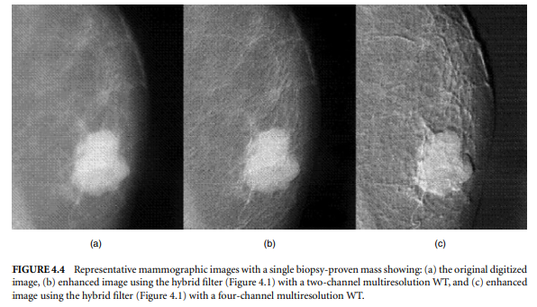
Biyopsi ile kanıtlanmış tek bir kitleyi gösteren temsili mamografik görüntüler: (a) orijinal görüntü, (b) iki kanallı çok çözünürlüklü WT ile hibrit filtre kullanılarak geliştirilmiş görüntü ve (c) geliştirilmiş dört kanallı çok çözünürlüklü bir WT ile hibrit filtre kullanılarak görüntü.
WT(Wavelet transform)

Slide 19
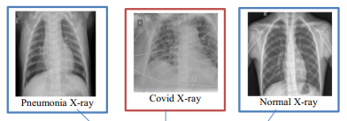
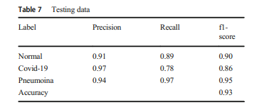
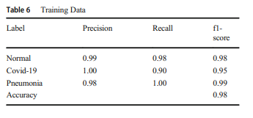
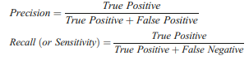
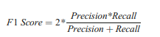
Deep learning based detection and analysis of COVID-19 on chest X-ray images
1560 örnekten

Slide 20
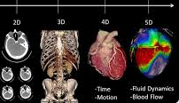
İlk CT tarayıcı (EMI tarayıcı), 1972'de Godfrey N. Hounsfield tarafından geliştirildi. (Sadece beyin için)On yıl önce A. M. Cormack tarafından geliştirilen matematiksel ve deneysel yöntemlere dayanıyordu.
Tüm vücut içinse Robert S. Ledley 1974’de geliştirdi.
helisel ve çok kesitli CT (sırasıyla 1989 ve 1998), CT kalbin 3D görüntülerine giden yolu açtı ve dinamik (4D) çalışmaları ulaşılabilir hale getirdi.
Cardiac CT, Dual-energy CT, Volumetric CT, Multi-slice CT, Single-slice CT

Slide 21
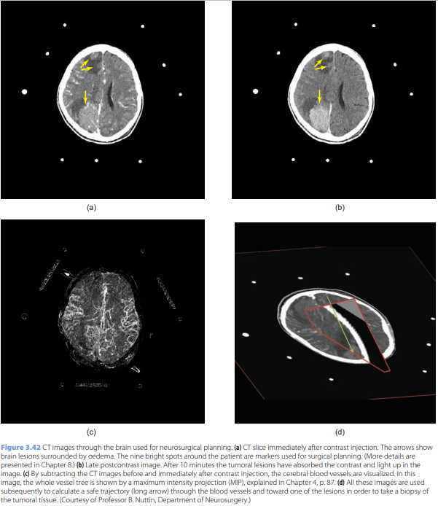

Slide 22
Manyetik rezonans görüntüleme (MRI) nispeten yeni bir tıbbi görüntüleme yöntemidir. Nükleer manyetik rezonans (NMR) 1940'ların başlarından beri bilinmesine rağmen tıbbi görüntüleme alanındaki pratik uygulaması ancak 1973'te Paul C. Lauterbur ilk NMR görüntüsünü yaptığında gerçekleştirilebilmiştir.Manyetik alana gradyanlar ekleyerek. 1974'te Peter Mansfield, klinik uygulamada ihtiyaç duyulan hızlı tarama ve görüntü rekonstrüksiyonu için matematiksel teoriyi sundu. Gradyan varyasyonları ile son derece hızlı görüntülemenin nasıl elde edilebileceğini gösterdi.

Slide 23
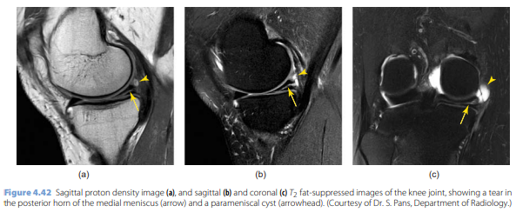
Diz ekleminin sagital proton yoğunluğu görüntüsü (a) ve sagital (b) ve koronal (c) T2 yağ baskılı görüntülerde yırtık medial menisküsün arka boynuzu (ok) ve parameniskal kist (ok başı).

Slide 24
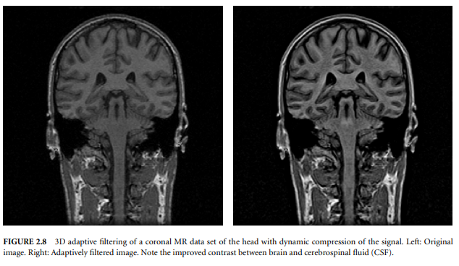
Sol: Orijinal görüntü. Sağ: Uyarlamalı olarak filtrelenmiş görüntü.

Slide 25
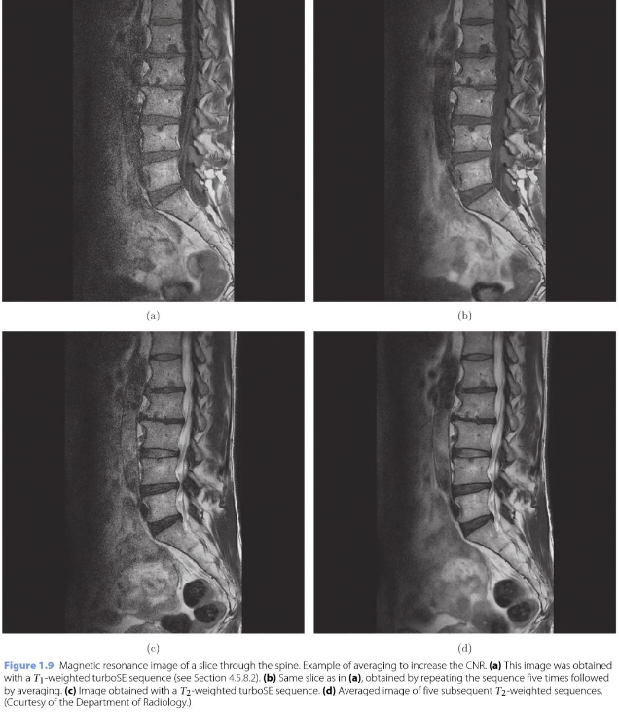

Slide 26
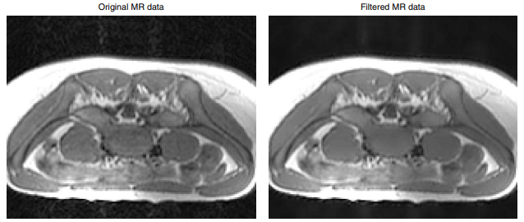
Lee'nin yöntemini kullanarak MR verilerini pelvis içinden filtrelemek.
Orijinal görüntüdeki (solda) arka plan gürültüsü etkili bir şekilde giderilmiş ancak bulanıklaştırma başlamış.
sonuç görüntüsü (sağda)

Slide 27
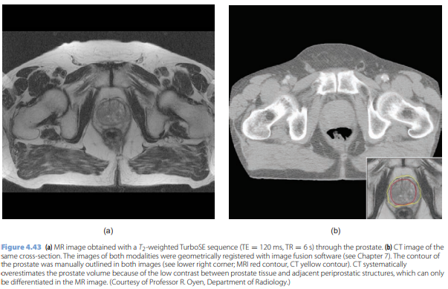
T2 ağırlıklı TurboSE sekansı (TE = 120 ms, TR = 6 sn) ile prostattan elde edilen MR görüntüsü. (b) BT görüntüsü aynı kesit. Her iki modalitenin görüntüleri, görüntü füzyon yazılımı ile geometrik olarak kaydedildi (bkz. Bölüm 7). konturu prostat her iki görüntüde de manuel olarak çizilmiştir (bakınız sağ alt köşe; MRI kırmızı konturu, CT sarı konturu). sistematik olarak BT prostat dokusu ve komşu periprostatik yapılar arasındaki düşük kontrast nedeniyle prostat hacmini olduğundan fazla tahmin eder; MR görüntüsünde ayırt edilebilir

Slide 28
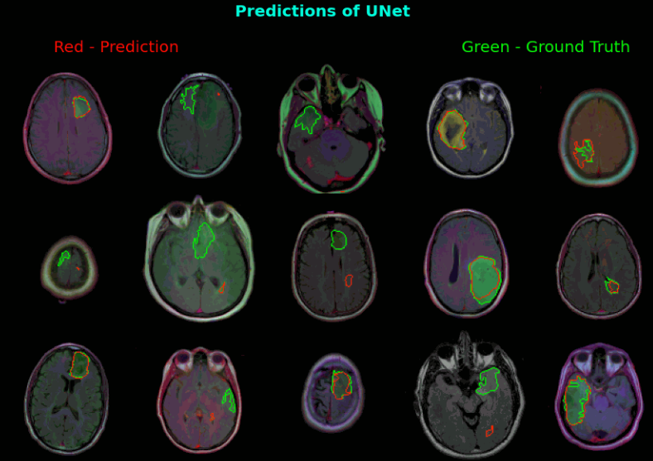
PyTorch kullanarak Beyin MRI görüntülerinden tümörün semantik segmentasyonu
https://github.com/s0mnaths/Brain-Tumor-Segmentation

Slide 29
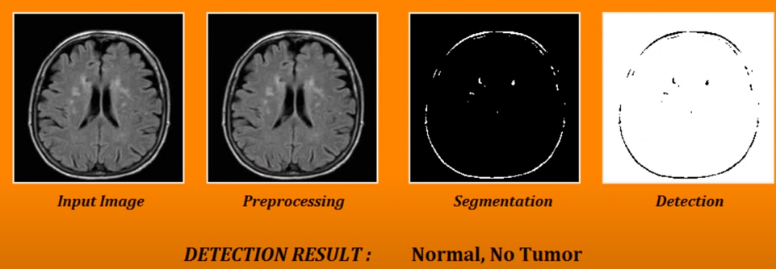
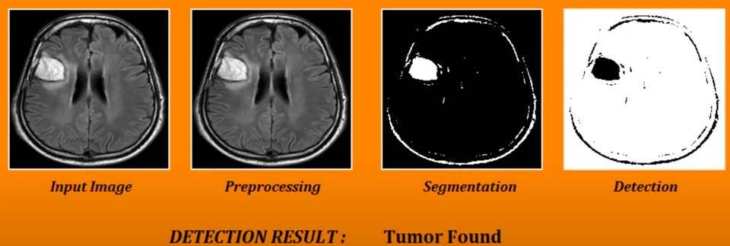
https://matlabsproject.blogspot.com/2021/03/Python-Code-On-Brain-Tumor-Detection-Using-Image-Processing.html

Slide 30
PET (i.e., positron emission tomography), which detects photon pairs.
Ter-Pogossian et al. built the first dedicated PET system in the 1970s,
Nükleer tıpta, hastaya genellikle intravenöz enjeksiyon yoluyla bir izleyici molekül verilir. İzleyici, kararsız bir madde taşıyan belirli bir moleküldür. izotop - bir radyonüklid. Bu molekül vücutta metabolik bir sürece katılır. Bu arada kararsız izotoplar, ölçmemizi sağlayan gama ışınları yayar. vücuttaki izleyici molekül konsantrasyonu konum ve zamanın bir fonksiyonu olarak. Sonuç olarak, nükleer tıpta işlev veya metabolizma ölçülür. BT, MRI ve ultrason görüntüleme ile, fonksiyonel görüntüler de elde edilebilir ancak nükleer ilaç, görüntüleme ile ölçümler sağlar.

Slide 31
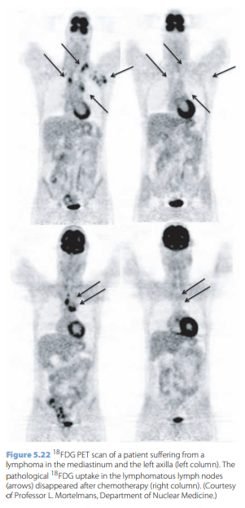
FDG PET taramasından muzdarip bir hastanın mediastende ve sol aksillada (sol sütun) lenfoma. bu lenfomatöz lenf düğümlerinde patolojik 18FDG tutulumu (oklar) kemoterapiden sonra kayboldu (sağ sütun)

Slide 32
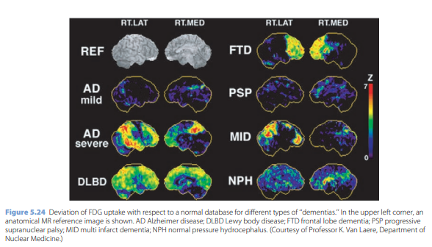
4 Farklı “demans” türleri için normal bir veri tabanına göre FDG alımının sapması. Sol üst köşede, bir anatomik MR referans görüntüsü gösterilir. AD Alzheimer hastalığı; DLBD Lewy cisim hastalığı; FTD ön lob demansı; PSP ilerleyici supranükleer felç; MID çoklu enfarktüslü demans; NPH normal basınçlı hidrosefali.

Slide 33
https://www.youtube.com/watch?v=vygA3evHn9g

Slide 34
Ultrasound imaging
1942, iki Avusturyalı kardeşin şanzımanı kullandığı zaman tümörleri bulmak için beyin yoluyla ultrason
1949, ilk pulse-echo(darbe-yankı) tanımlandı, ve
1950'de 2 boyutlu gri tonlamalı görüntüler üretildi
İlk 2 boyutlu gerçek zamanlı grayscale görüntü 1965'de Siemens tarafından üretildi.

Slide 35
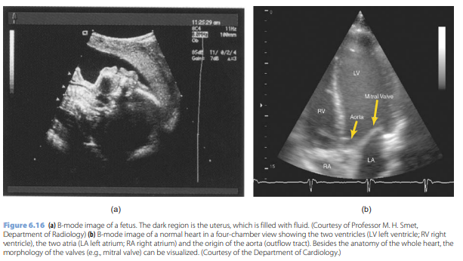

Slide 36
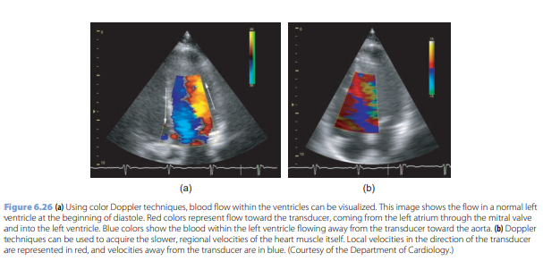
Doppler:Yüksek frekanslı ses dalgalarıyla kan damarlarının görüntüsünü elde etmek için başvurulan bir tekniktir.

Slide 37
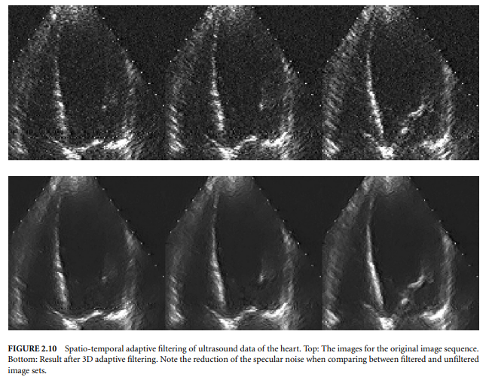
3B uyarlamalı filtrelemeden sonraki sonuç. Filtrelenmiş ve filtrelenmemiş arasındaki görüntü farkından, gürültünün azaldığı görülmüştür.

Slide 38
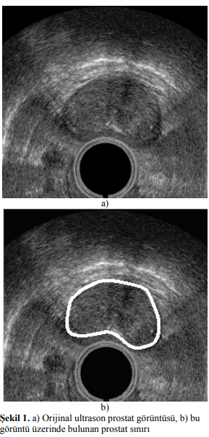
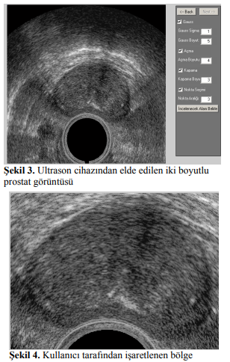
ULTRASON GÖRÜNTÜLERİNDE PROSTAT SINIRININ BULUNMASI

Slide 39
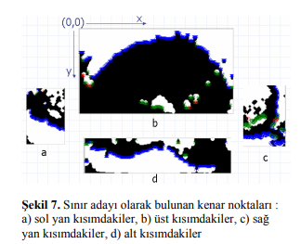
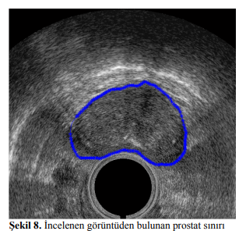
Tamamen elle sınır bulma:
Tamamen otomatik sınır bulma:
Otomatik bulunan sınırların elle düzeltilmesi:
Elle belirlenen sınırların otomatik düzeltilmesi:
kullanıcı başlangıç noktalarını işaretler. Daha sonra algoritma bu seçilen noktalar üzerinde otomatik olarak sınır oluşturmaya başlar

Slide 40
https://books.google.com.tr/books?hl=tr&lr=&id=U11EDgAAQBAJ&oi=fnd&pg=PA9&dq=medical+applications+digital+image+processing&ots=ve2-R6NrNo&sig=goPGZlOO2wPhIDlUdbPBpIWdnkI&redir_esc=y#v=onepage&q=medical%20applications%20digital%20image%20processing&f=false
https://link.springer.com/content/pdf/10.1007/s10489-020-01902-1.pdf
https://dergipark.org.tr/tr/download/article-file/75627
https://link.springer.com/article/10.1007/s10489-020-01902-1
https://www.researchgate.net/publication/281178663_Automated_Brain_Tumor_Detection_and_Identification_Using_Image_Processing_and_Probabilistic_Neural_Network_Techniques
https://dergipark.org.tr/tr/download/article-file/304804
https://github.com/s0mnaths/Brain-Tumor-Segmentation
https://www.sciencedirect.com/science/article/pii/S1350449512000308
https://matlabsproject.blogspot.com/2021/03/Python-Code-On-Brain-Tumor-Detection-Using-Image-Processing.html
Digital Image Processing for Medical Application Geoff Dougherty
Handbook of Medical Image Processing and Analysis Isaac N. Bankman
Fundamentals of Medical Imaging 2nd Edition Paul Suetens

